Slide 3
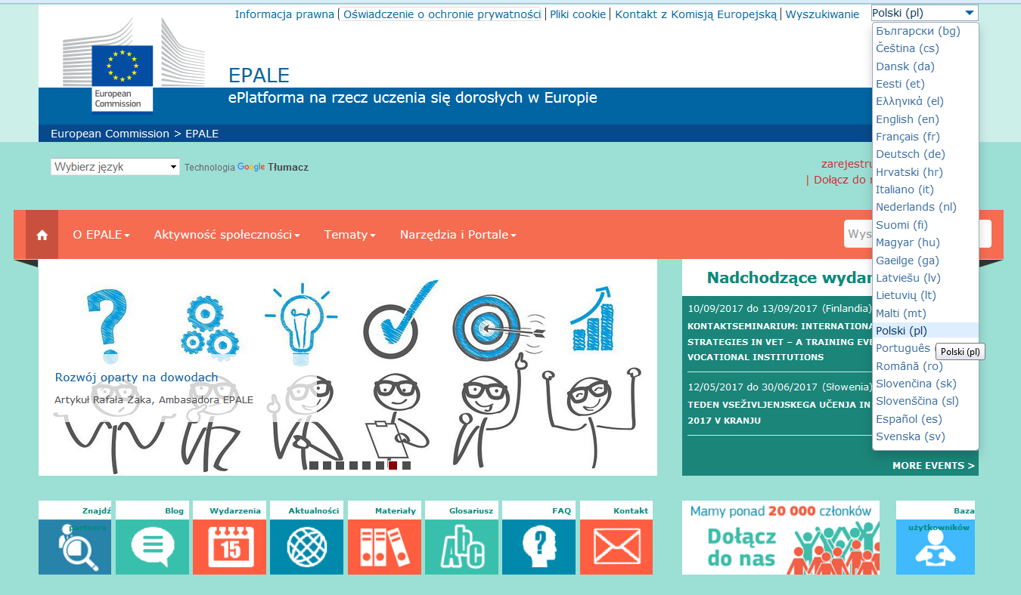

Slide 4
Wyszukiwanie partnerów do projektów międzynarodowych
Możliwość wspólnej pracy nad wnioskiem i współpracy projektowej
w ramach tzw. Collaborative spaces
Źródło informacji o edukacji dorosłych i wydarzeniach dla kadry edukacji
dorosłych zarówno w Polsce jak i w całej Europie
Możliwość publikowania treści i zasobów oraz komentowania treści
Publikowanie informacji o organizowanych wydarzeniach
Baza raportów, analiz i ustawodawstwa związanego z edukacją dorosłych
Inspiracja przy pisaniu projektów programu Erasmus+ i w ramach innych
programów

Slide 8
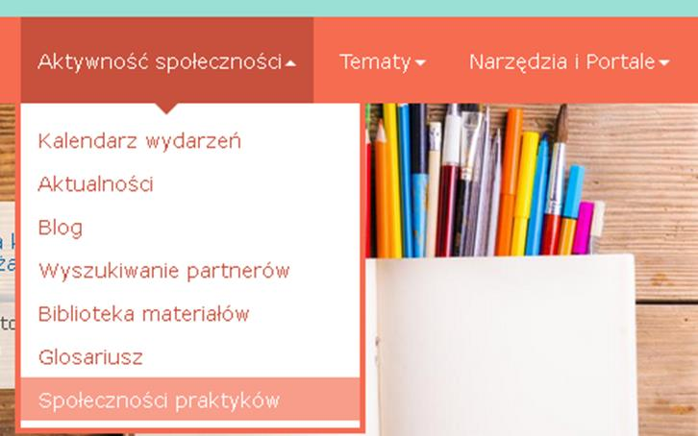
Możliwość tworzenia i przyłączania się do Społeczności praktyków (Communities of practice)

Slide 10
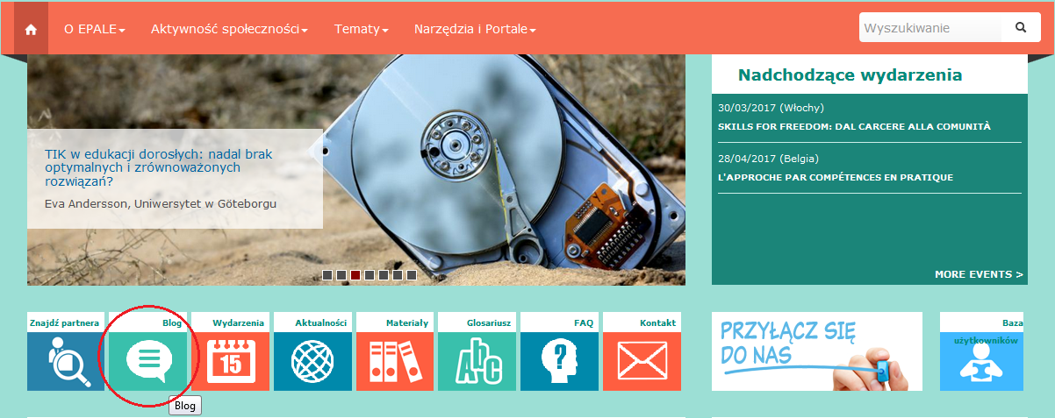
Publikowanie treści Na blogu
Aby opublikować artykuł na blogu, należy wybrać z menu zakładkę blog

Slide 11
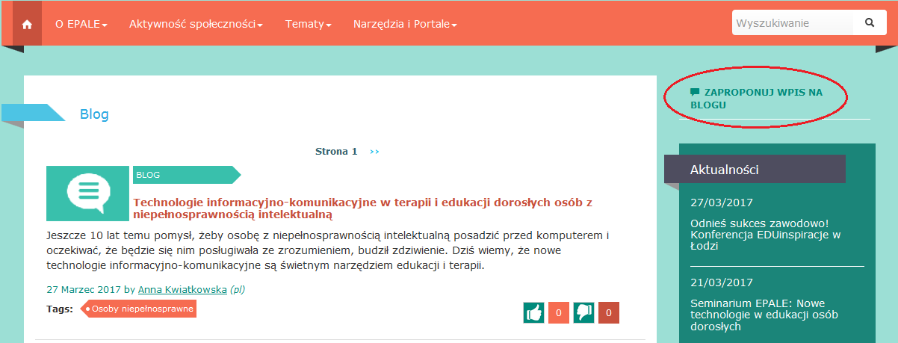
a następnie wybrać „ZAPROPONUJ WPIS NA BLOGU” (prawy górny róg strony).

Slide 12
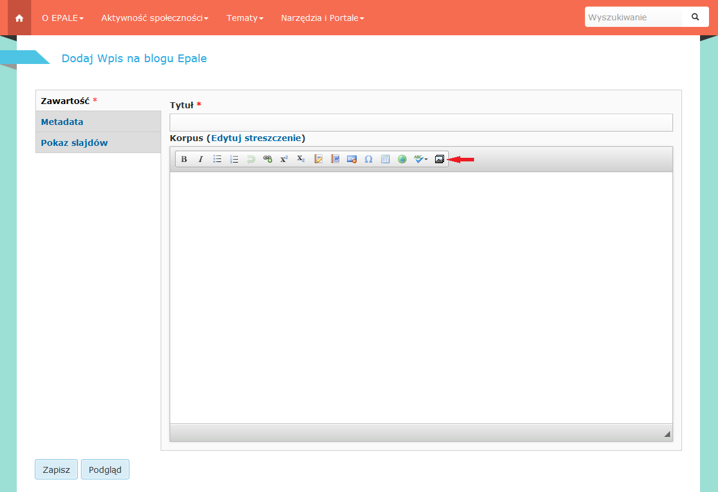
Po otwarciu nowego panelu w zakładce „Zawartość” należy wpisać tytuł oraz treść artykułu (Korpus).
Istnieje możliwość formatowania tekstu, umieszczania linków, dodawania zdjęć („dodaj media”).

Slide 13
Artykuł na Platformie będzie wyświetlał się również w formie skróconej na liście artykułów (tytuł i streszczenie).
Na tym etapie należy wybrać „Edytuj streszczenie” i wprowadzić treść w okienko „Podsumowanie” (lead artykułu lub jego streszczenie).

Slide 14
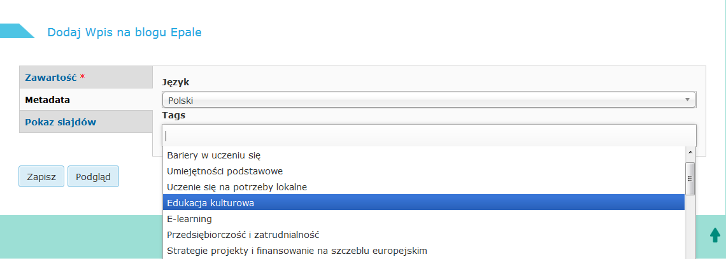
W zakładce „Metadata” wybieramy język, w jakim artykuł zostanie opublikowany
oraz tagi - do wyboru z rozwijanej listy.
Zakładka „Pokaz slajdów” ingeruje już w strukturę graficzną Platformy i dedykowana jest osobom zarządzającym stroną.

Slide 15
Następnie możemy sprawdzić, jak nasz artykuł będzie się wyświetlać na stronie. Wybieramy „Podgląd”. Jeśli nie mamy uwag, na zakończenie wybieramy „Zapisz”.
Artykuł zostanie zapisany w panelu administracyjnym i po wstępnej weryfikacji zostanie opublikowany przez pracowników Krajowego biura EPALE.

Slide 16
Największe zalety EPALE
szybki dostęp do aktualnych informacji dot. edukacji dorosłych
nawiązywanie współpracy międzynarodowej
możliwość współtworzenia europejskiej społeczności edukatorów
wielojęzyczność
bezpłatność

Slide 17
Dlaczego warto korzystać z Platformy EPALE w praktyce zawodowej?
Umożliwia dostępność do interaktywnej społeczności specjalistów w zakresie uczenia się dorosłych.
Rozwija kompetencje kadry edukacji dorosłych.
Ułatwia dostępność do aktualnej literatury poprzez systematyczne tworzenie biblioteki materiałów.
Tworzy i udostępnia bazę zasobów edukacyjnych do wykorzystania w nauczaniu dorosłych.
Sprzyja poprawie jakości uczenia się dorosłych i stymuluje innowacje w tym sektorze.
Wpływa na rozwój polityk/strategii lokalnych, regionalnych, krajowych i europejskich w obszarze uczenia się dorosłych

Slide 18
EPALE sprzyja:
Realizacji koncepcji uczenia się przez całe życie i mobilności
Poprawie jakości i skuteczności kształcenia i szkolenia
Promuje równość, spójność społeczną i aktywność obywatelską w ramach uczenia się dorosłych
Zwiększa kreatywność i innowacyjność dorosłych oraz ulepsza ich otoczenie edukacyjne
Poszerza zasoby wiedzy na temat uczenia się dorosłych oraz monitoruje sektor uczenia się dorosłych

Slide 19
Krajowe Biuro EPALE
Fundacja Rozwoju Systemu Edukacji Narodowa Agencja Programu Erasmus+
ZESPÓŁ:
Iwona Buks ibuks@frse.org.pl
Justyna Bednarz jbednarz@frse.org.pl
Karolina Milczarek kmilczarek@frse.org.pl
KONTAKT:
tel.: 22 46 31 063
e-mail: epale@frse.org.pl

Slide 20
Facebook - EPALE Polska – uczenie się dorosłych
https://www.facebook.com/epalepolska

Slide 22
ZAPRASZAMY NA PLATFORMĘ EPALE
https://ec.europa.eu/epale/pl

